Slide 1
Wiskunde
Pythagoras

Slide 2


Wiskunde leer je door:

Slide 3
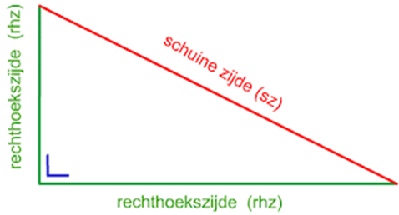
Rechthoekige driehoek
Namen:
Eén schuine zijde (SZ)
Twee korte zijdes (KZ)

Slide 4
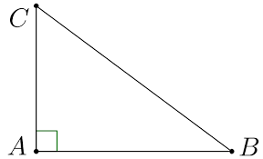
Rechthoekige driehoek
De 2 korte zijdes zitten vast aan de rechte hoek.
De lange zijde zit NIET vast aan een rechte hoek.

Slide 5
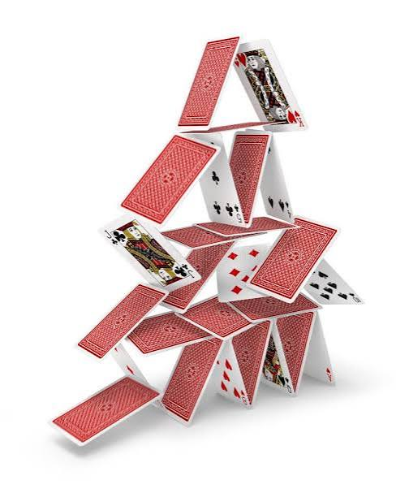
Schuine zijde & rechthoekzijdes
Bepaal de schuine zijde.
Controleer of de andere rechthoekzijdes zijn.
MAG ABSOLUUT NIET
FOUT GAAN!

Slide 6
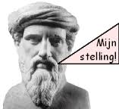
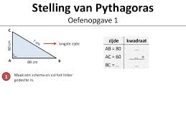
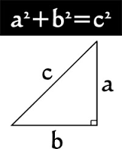
Pythagoras
De stelling van Pythagoras gebruik je:
Alleen voor rechthoekige driehoeken
Om de lange zijde te berekenen
Om de korte zijdes te berekenen

Slide 7
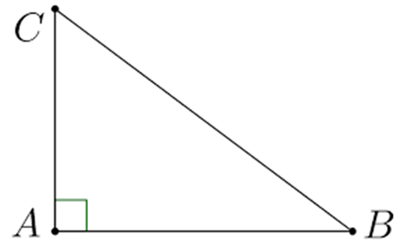
Pythagoras
Opdracht: Bereken zijde BC.
3
4

Slide 8

Pythagoras
3
Werkschema
4
Naam zijde | Lengte zijde | Kwadraat
KZ
KZ
SZ

Slide 9
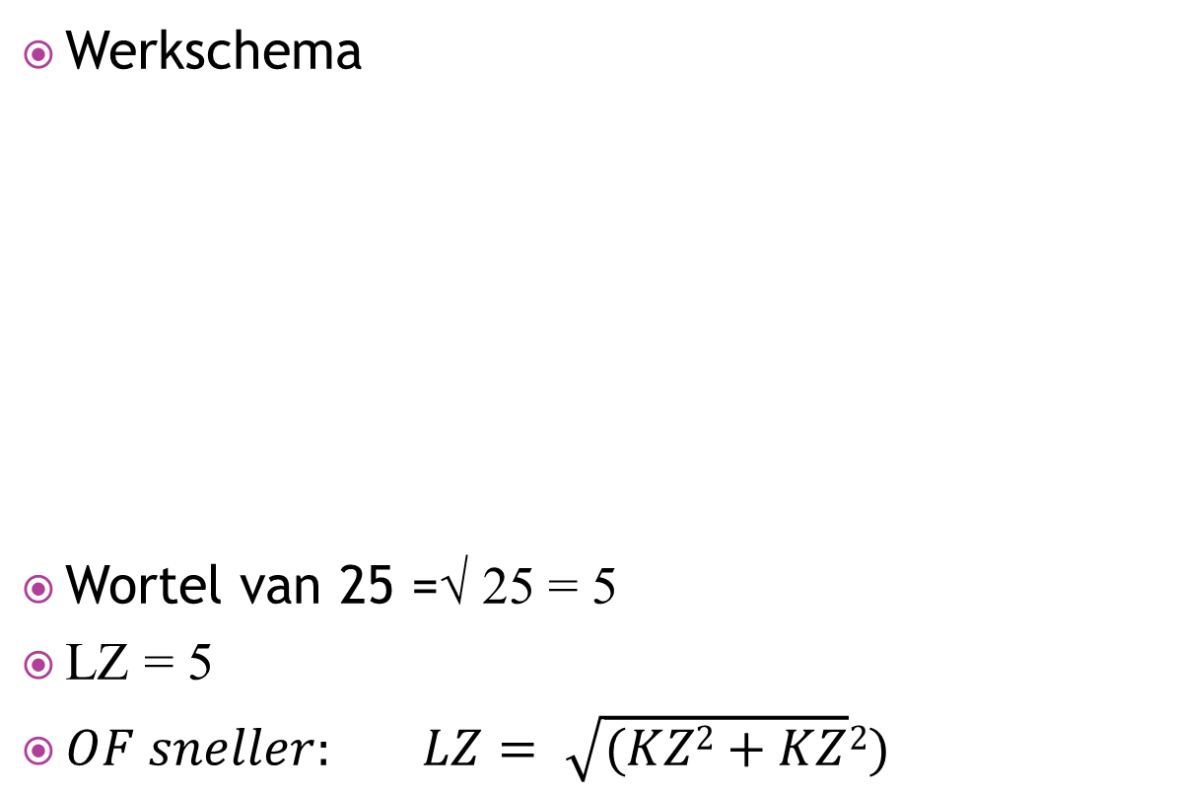
Pythagoras
3
Werkschema
Wortel van 25 =√ 25 = 5
LZ = 5
$OF sneller: LZ= \sqrt{(KZ2+KZ}2)$
4
Naam zijde | Lengte zijde | Kwadraat
KZ | 3
KZ | 4
SZ
9
16
25
5

Slide 10
Pythagoras
Opdracht: Bereken zijde AB.
9
6

Slide 11
Pythagoras
9
6
Werkschema
Naam zijde | Lengte zijde | Kwadraat
KZ | 6
KZ
SZ | 9

Slide 12

Pythagoras
9
6
Werkschema
Wortel van 45 =√ 45 = 6,7
KZ = 6,7
$OF sneller: KZ= \sqrt{(LZ2 −KZ}2)$
Naam zijde | Lengte zijde | Kwadraat
KZ | 6 | 36
KZ
SZ | 9 | 81
_
45 (81-36)
6,7

Slide 13
Pythagoras gebruiken
Hoe bewijs je dat een driehoek rechthoekig is?
A: rechthoekig?
B: rechthoekig?
C: rechthoekig?

Slide 14
Pythagoras gebruiken
Hoe bewijs je dat een driehoek rechthoekig is?
C: rechthoekig?
Als je de lengtes van de zijdes weet, gebruik je Pythagoras.

Slide 15

6.2 Pythagoras
7
6
Werkschema
9
Naam zijde | Lengte zijde | Kwadraat
KZ | 6
KZ | 7
SZ | 9

Slide 16
Pythagoras
7
6
Werkschema invullen
Kwadraten uitrekenen.
Is 36 + 49 = 91?
Dan rechthoekig, anders niet.
9
Naam zijde | Lengte zijde | Kwadraat
KZ | 6 | 36
KZ | 7 | 49
SZ | 9 | 91

